Slide 1


Занятие 12
Тестирование
Крестики-нолики

Slide 2
Тестирование 1
1. С помощью какого метода можно узнать адрес переменной?
а) int a = adr_a; b) int& adr = &a; c) int* adr = &a; d) int* adr = *a;
2. Какая из функции соответствует своему вызову ?
int a;
float b;
float max = maxof(a, b);
a) void maxof(int x, int y); b) float maxof(int x, float y); c) float max(int x, int y); d) float maxof(float k, m);
3.Какой командой можно описать если (a > 0 И a < b) ?
a) if (a > 0 && a < b) b) if (a > 0 || a < b) c) if (a > 0 and a < b) d) if (a > 0 ~ a < b)
4. Для чего мы писали слово const и что такое инициализация?
5. Для чего нужен конструктор?

Slide 3
Тестирование 2
1. С помощью какого метода можно узнать содержимое по адресу?
а) int a = *adr_a; b) int a = &adr; c) int* a = ~a; d) int& adr = /a;
2. Где описана правильная инициализация одномерного массива?
a) int mas[] b) int mas[4] = {1..3} c) int mas[4] = {1, 2, 3} int mas[5] = {1, 2, 5, 6, 1}
3. какой командой можно проверить 4-ый символ строки, является ли он цифрой?
a) if (str == 0..9) b) if (str[4] == num) c) if( isdigit(str[4]) ) d) if(str[4] == 3)
4. Как можно обратиться к методу addSpeed() класса Сar ?
a) Car.addSpeed() b) Car(addSpeed()) c) Car--addSpeed() d) Car>addSpeed()
5. Что такое динамические переменные?

Slide 4

Понятие о сигналах и слотах
button, SIGNAL(clicked())
spinBox, SIGNAL(valueChanged(value))
object, SIGNAL(destroyed())
checkbox, SIGNAL(stateChange())
lineEdit, SIGNAL(changed())
….
void openNewWindow();
void addLine();
void closeWindow();
void changeTools();
void checkString()
…
встроенны в QT создаются вручную

Slide 5
connect(ui->button, SIGNAL(clicked()), this, SLOT(buttonClicked());
ui->button - Объект, который вызвал сигнал. В данном случае – кнопка, которая находится в окне ui
SIGNAL(clicked()) - тип сигнала (у каждого объекта свои сигналы)
this – служебное слово, которое говорит о том, что слот находится в данном окне
SLOT(buttonClicked()) - функция, которая вызывается при срабатывании сигнала. Эту функцию мы создаем сами в классе MainWindow в Public slots

Slide 6
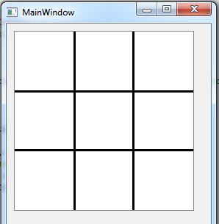
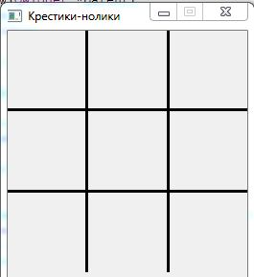
Графика
Графическая сцена
Рисовальщик (QPainter)

Slide 7
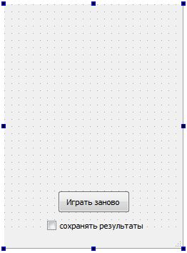
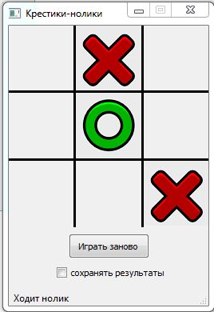

Slide 8

Разметка
80
85
165
170
250
80
85
165
170
250

Slide 9
Создание динамических объектов, хранящих крестики и нолики
// аналогично созданию динамического двумерного массива (урок 7)
// Qlabel кроме текста может также хранить в себе картинку
labels = new QLabel*[3];
for (int j = 0; j < 3; j++)
labels[j] = new QLabel[3];
for (int j = 0; j < 3; j++)
for (int i = 0; i < 3; i++)
{
labels[j][i].setParent(this); // установить label на наше окно
labels[j][i].setGeometry(i*85, j*85, 80, 80); // расположение и размеры
}
!!! Не забыть про удаление динамических объектов из памяти

Slide 10
Рисование
Рисовальщик вызывается с помощью обработчика событий QPaintEvent.
repaint()
void MainWindow::paintEvent(QPaintEvent *e)
{
// e – хранит в себе информацию о событии
// сейчас она нам не нужна, поэтому Unused
Q_UNUSED(e);
//-----------------отрисовать линии------------------
QPainter paint(this);
QPen pen(Qt::black);
pen.setWidth(3);
paint.setPen(pen);
paint.drawLine(82, 0, 82, 250);
paint.drawLine(167, 0, 167, 250);
paint.drawLine(0, 82, 250, 82);
paint.drawLine(0, 167, 250, 167);
}

Slide 11
Другие обработчики событий
void MainWindow::mousePressEvent(QMouseEvent *e)
{
// e – хранит информацию о событии
// в данном случае, координаты курсора при нажатии
int x = e->x();
int y = e->y();
}
void MainWindow::mouseMoveEvent(QMouseEvent *e)
{
}
// клавиатура
void MainWindow::keyPressEvent(QMouseEvent *e)
{
}

Slide 12
Как загрузить картинку
Для загрузки сторонних файлов в проект используется Хранилище Ресурсов.
В папке проекта нажимаем Добаить новый… файл Ресурсов QT
Открываем файл Resources.qrc Добавить префикс… /resources
В папке с проектом создадим каталог images и добавим туда наши изображения .png
В файле Resources.qrc добавить… файл… images-> наши изображения
Чтобы получить доступ к ресурсам, необходимо нажать пр. клавишей по файлу –> скопировать путь
Добавление картинки
При нажатии на ячейку в нее загружается соответствующая картинка – крестик или нолик.
Только при условии, что эта ячейка свободна.
if (field->cellEmpty(x, y))
labels[y][x].setPixmap(QPixmap(":/resources/images/cross.png"));

Slide 13
класс MainWindow
class MainWindow : public QMainWindow
{
Q_OBJECT
public:
…
private:
Field* field; // класс поля
QLabel** labels; // двумерный массив ячеек
bool playerCross; // очередь хода
int checks; // количество ходов
void paintEvent(QPaintEvent* e); // рисование
void mousePressEvent(QMouseEvent *e); // нажатие на кнопку мыши
private slots:
void playAgain(); // играть заново
};

Slide 14
С чего начинается программа
setFixedSize(250, 350);
setWindowTitle("Крестики-нолики");
playerCross = true; // задаем очередность хода
ui->statusBar->showMessage("Ходит крестик"); // выводим сообщение внизу
checks = 0; // количество ходов
field = new Field(""); // создаем поле (???)
//-------создание динамических объектов, хранящих в себе картинки
//------слайд 9
connect(ui->but, SIGNAL(clicked(bool)), this, SLOT(playAgain()));
//----чтобы нарисовать разметку, нужно вызвать функцию paintEvent (слайд 10)
repaint();

Slide 15
Функция PlayAgain
//-----очистить старые картинки------------------
for (int j = 0; j < 3; j++)
for (int i = 0; i < 3; i++)
labels[j][i].clear();
playerCross = true; // опять первым ходит крестик
ui->statusBar->showMessage("Ходит крестик");
checks = 0;
QString path = ""; // изначально путь к файлу пустой
if (ui->save->checkState()) // но если стоит галочка, то вызываем диалог. окно
path = QFileDialog::getOpenFileName(this, tr("Сохранять результаты в файл"),
"", tr("TextFiles (*.txt)"));
delete field; // удаляем старое поле
field = new Field(path); // и создаем новое

Slide 16
класс Field
class Field
{
private:
int mas[3][3]; // наше поле 3х3
QFile* file; // сохранение информации в файл
QString path; // путь к этому файлу
public:
Field(QString str); // конструктор принимает путь к файлу
bool cellEmpty(int x, int y); // проверка: свободна ли ячейка x y
bool gameOver(); // проверка: окончена ли игра
void setMark(int x, int y, bool player); // поставить в ячейку x y либо крести, либо нолик
~Field()
};

Slide 17
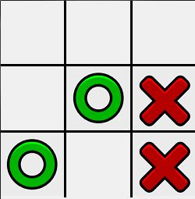
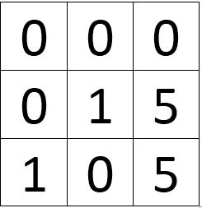
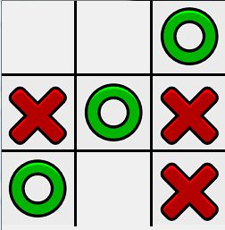
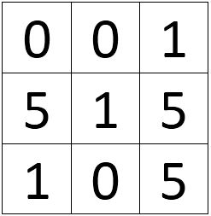
Поле
Пусть пустая клетка – 0 нолик – 1 крестик – 5???

Slide 18
Дополнительная функция toCell(int c)
// переводит координату в номер ячейки (либо по горизонтали, либо по вертикали)
int toCell(int c)
{
if (c > 0 && c < 80)
return 0;
if (c > 85 && c < 165)
return 1;
if (c > 170 && c < 250)
return 2;
return -1; // вне поля
}

Slide 19
Файл
Field::Field(QString str)
{
// изначально поле пустое – все ячейки 0
for (int j = 0; j < 3; j++)
for (int i = 0; i < 3; i++)
mas[j][i] = 0;
// str - путь
if (str != "")
{
file = new QFile(str); // создать файл по пути str
file->open(QFile::Append); //открыть на добавление в конец
QTextStream out(file); // создать текстовый поток, привязанный к файлу
QString time = QDateTime::currentDateTime().toString("dd.MM.yyyy hh:mm");
out << time << "\r\n"; // вывод в текстовый поток
}
else
file = NULL;
}

Slide 20
Диалоговые окна
Открытие файла
QString path = “”;
if (ui->save->checkState())
path = QFileDialog::getOpenFileName(this, tr("Сохранять результаты в файл"),
"", tr("TextFiles (*.txt)"));
2) Вопрос: хотите сыграть еще
QMessageBox::StandardButton button = QMessageBox::question(this,"Конец игры", message, QMessageBox::Yes | QMessageBox::No);
if (button == QMessageBox::Yes)
playAgain();
else
this->close();

Slide 21


